Slide 1
HTML semàntic
i accessible
<header>
<nav>
Unitat 1 · Llenguatges de Marques
<main>
<article>…</article>
</main>
<footer>
Organitza → marca la funció → prova amb teclat

Slide 2
LLENGUATGES DE MARQUES · UNITAT 1
Abans d’etiquetar, entén la informació
Activació · què és cada fragment del catàleg?
Núvol de paper. Catàleg de material creatiu. Productes. Quadern cosit. Paper reciclat de 80 g/m². 6,50 €. Contacte.
negoci
presentació
apartat
producte
dades
navegació
Pregunta: quines parts podrien tindre sentit fora de la pàgina?
02

Slide 3
LLENGUATGES DE MARQUES · UNITAT 1
Del model de contingut a l’HTML
La semàntica descriu la funció; no l’aparença.
Informació
Què tenim?
Funció
Què és cada part?
Etiqueta
Com ho marquem?
HTML
<h1>Catàleg de Núvol de paper</h1>
<p>Material creatiu per a idees quotidianes.</p>
Resultat: una pàgina més comprensible, mantenible i útil amb tecnologies de suport.
03

Slide 4
LLENGUATGES DE MARQUES · UNITAT 1
La base d’un document HTML actual
Informació per al navegador i per a les persones usuàries.
HTML
lang: ajuda a interpretar l’idioma.
charset: conserva accents i caràcters.
viewport: base habitual per a pantalles menudes.
title: identifica la pàgina a la pestanya i l’historial.
<!doctype html>
<html lang="ca">
<head>
<meta charset="UTF-8">
<meta name="viewport" content="width=device-width, initial-scale=1">
<title>Núvol de paper | Catàleg</title>
</head>
<body>…</body>
</html>
El viewport no substituïx un disseny adaptable.
04

Slide 5
LLENGUATGES DE MARQUES · UNITAT 1
`title` no és `h1`
Tots dos són títols, però tenen funcions diferents.
Pestanya del navegador
Núvol de paper | Catàleg
Dins de la pàgina
Catàleg de Núvol de paper
HTML
<title>Núvol de paper | Catàleg</title>
<h1>Catàleg de Núvol de paper</h1>
El `title` distingix pàgines obertes; l’`h1` encapçala el contingut principal.
05

Slide 6
LLENGUATGES DE MARQUES · UNITAT 1
Encapçalaments: jerarquia, no grandària
El nivell expressa la subordinació del contingut.
h1 Catàleg
✗ No tries <h3> perquè “es veu més menut”.
h2 Productes destacats
h3 Quadern cosit
✓ Tria el nivell segons la relació entre idees.
h3 Bloc de notes
h2 Com contactar
06

Slide 7
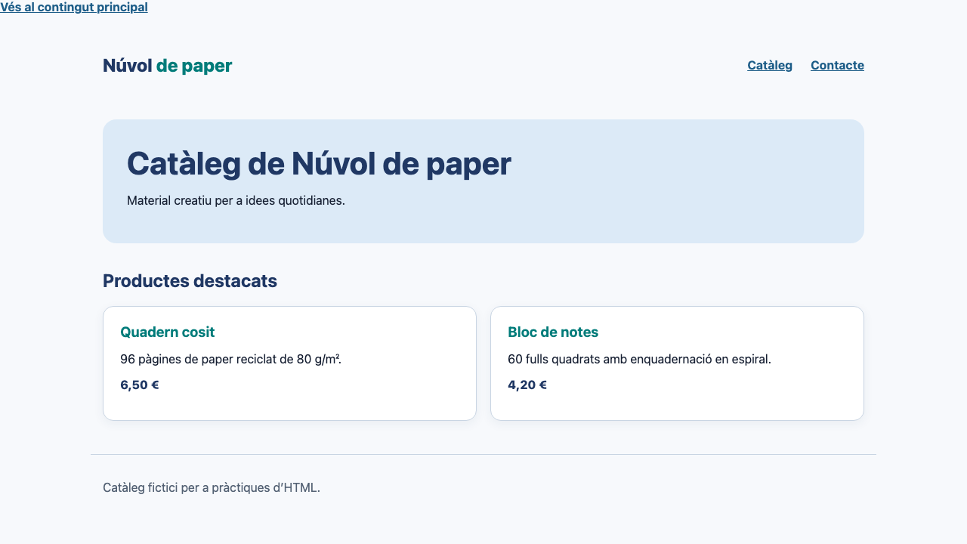
LLENGUATGES DE MARQUES · UNITAT 1
Regions que orienten
Les grans zones d’una pàgina tenen una funció recognoscible.
<header> + <nav>
<main>
contingut principal
<section> + <article>
tema i fitxes
<footer>
Captura real renderitzada localment amb Google Chrome.
07

Slide 8
LLENGUATGES DE MARQUES · UNITAT 1
`section` o `article`?
Agrupa un tema o identifica una peça independent?
<section>
Productes destacats
<article>
Quadern cosit
</article>
<article>
Bloc de notes
</article>
</section>
section
Apartat temàtic, normalment amb un encapçalament.
article
Peça que conserva sentit per si mateixa.
08

Slide 9
LLENGUATGES DE MARQUES · UNITAT 1
Navegar sense repetir el menú
L’enllaç de salt és el primer element interactiu de la pàgina.
HTML
<a href="#contingut">Vés al contingut principal</a>
…
<main id="contingut">
1 · Enllaç de salt
2 · Menú
3 · Contingut principal
Prova-ho: prem Tab i observa on apareix el focus.
09

Slide 10
LLENGUATGES DE MARQUES · UNITAT 1
Enllaços que s’entenen fora de context
El text de l’enllaç ha d’explicar la destinació.
✗ <a href="contacte.html">Fes clic ací</a>
✓ <a href="contacte.html">Contacte</a>
HTML
<li><a href="index.html">Catàleg</a></li>
<li><a href="contacte.html">Contacte</a></li>
Quan es llig una llista d’enllaços, la destinació continua sent clara.
10

Slide 11
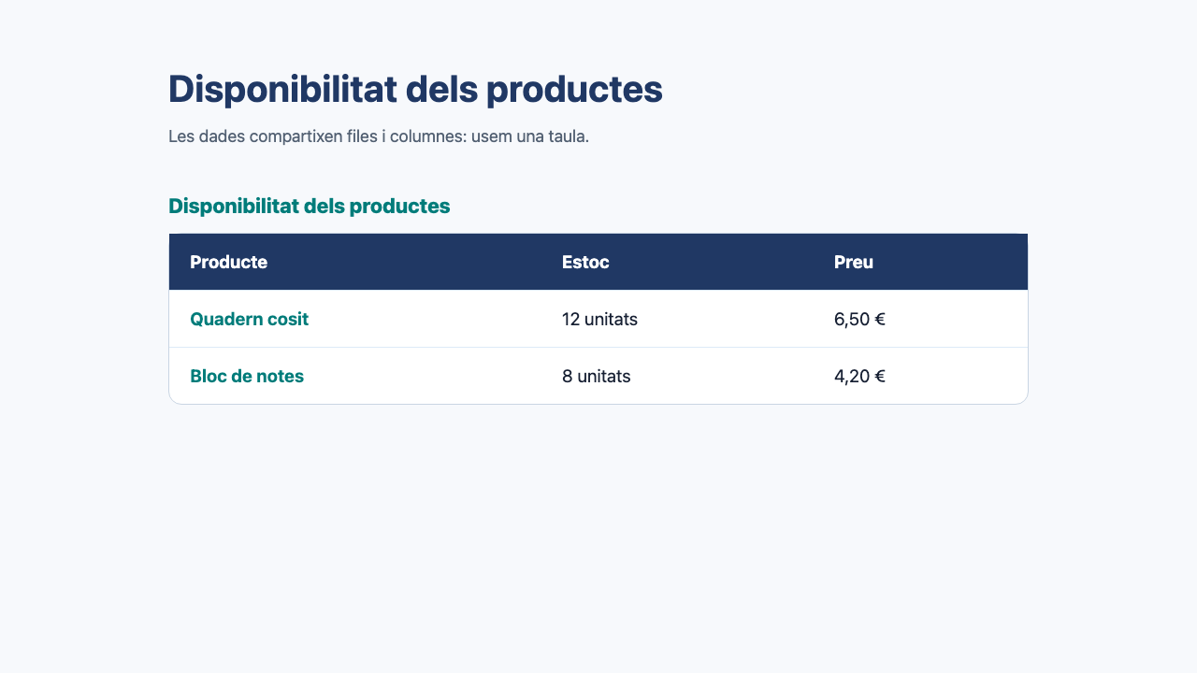
LLENGUATGES DE MARQUES · UNITAT 1
Dades estructurades: una taula no és maquetació
Usa-la quan les dades compartixen files i columnes.
<caption>
explica el conjunt
<th scope="col">
capçalera de columna
<th scope="row">
capçalera de fila
Captura real renderitzada localment amb Google Chrome.
11

Slide 12
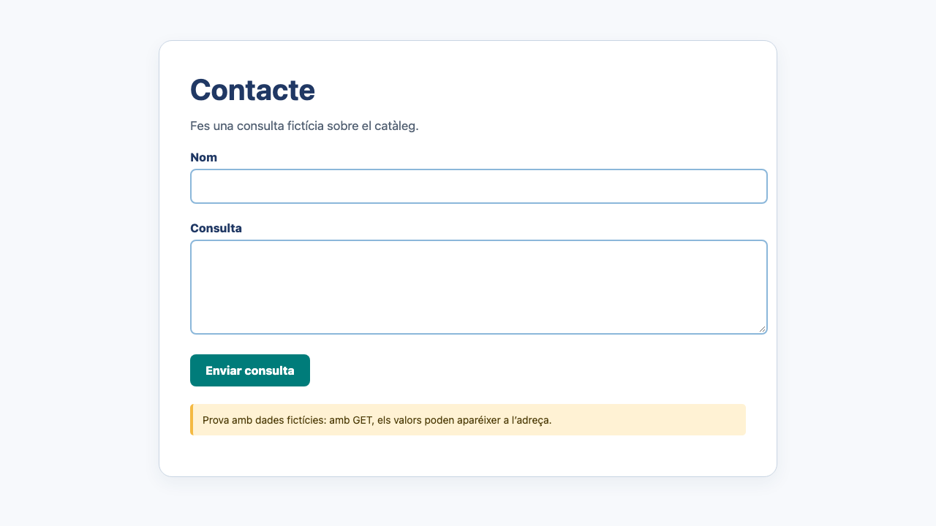
LLENGUATGES DE MARQUES · UNITAT 1
Formularis: cada control necessita un nom
L’etiqueta visible i el control han d’estar associats.
HTML
<label for="nom">Nom</label>
<input id="nom" name="nom" type="text" required>
`for` i `id`
coincidixen exactament
`required` marca
un camp obligatori
Captura real renderitzada localment amb Google Chrome.
12

Slide 13
LLENGUATGES DE MARQUES · UNITAT 1
GET és una prova, no un canal per a dades reals
Amb `action="#"`, no hi ha servidor, però els valors poden aparéixer a l’adreça.
HTML
https://…/contacte.html?nom=…&consulta=…#
<form action="#" method="get">
<button type="submit">Enviar consulta</button>
</form>
No escrigues dades reals.
Poden quedar a la barra d’adreces o a l’historial.
Prova amb un nom i una consulta inventats.
13

Slide 14
LLENGUATGES DE MARQUES · UNITAT 1
Pràctica: fitxa de taller en dues pàgines
Construeix, prova, revisa.
1
index.html
Presentació, serveis i taula
2
contacte.html
Mateixa navegació i formulari
3
Tab
Enllaços, controls i focus
4
Revisió
Estructura, dades fictícies i validador
Organitza → marca la funció → prova amb teclat → corregeix → valida si és possible.
L’objectiu no és decorar la pàgina: és fer que la seua estructura s’entenga.
14

